Slide 1
Say The Word
Öhlsläger Tomáš AIQZV5
Mobil alkalmazásfejlesztés

Slide 2
Leírás
Az alkalmazás induláskor választ egy szót a strings.xml-ben tárolt tömbből, ami tartalmazza a 10 legszebb magyar szót (Kosztolányi szerint) és 5 továbbit.
A felső gombra kattintva megadhatunk helyette másikat is.
Az alsó gombra kattintva lehetőségünk van kimondani, ha sikerült, a felirat kizöldül.
Ezután a gomb az új szó kérése funkciót veszi fel.

Slide 3
Háttér
A szövegfelismerést a Speech recognizer API biztosítja. Ehhez szükséges a telefonon a kellő Google szolgáltatás megléte, azonban ez a legtöbb esetben gyárilag adott.

Slide 4
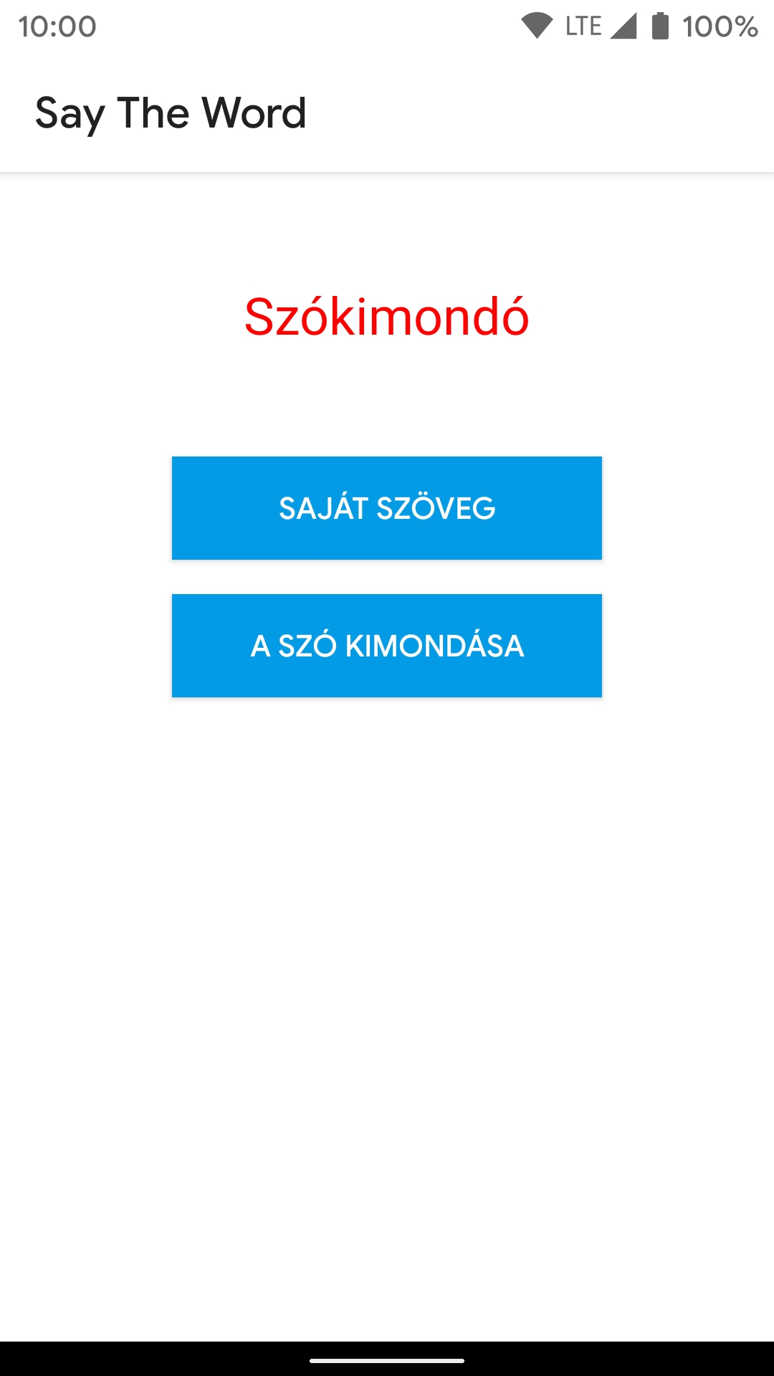
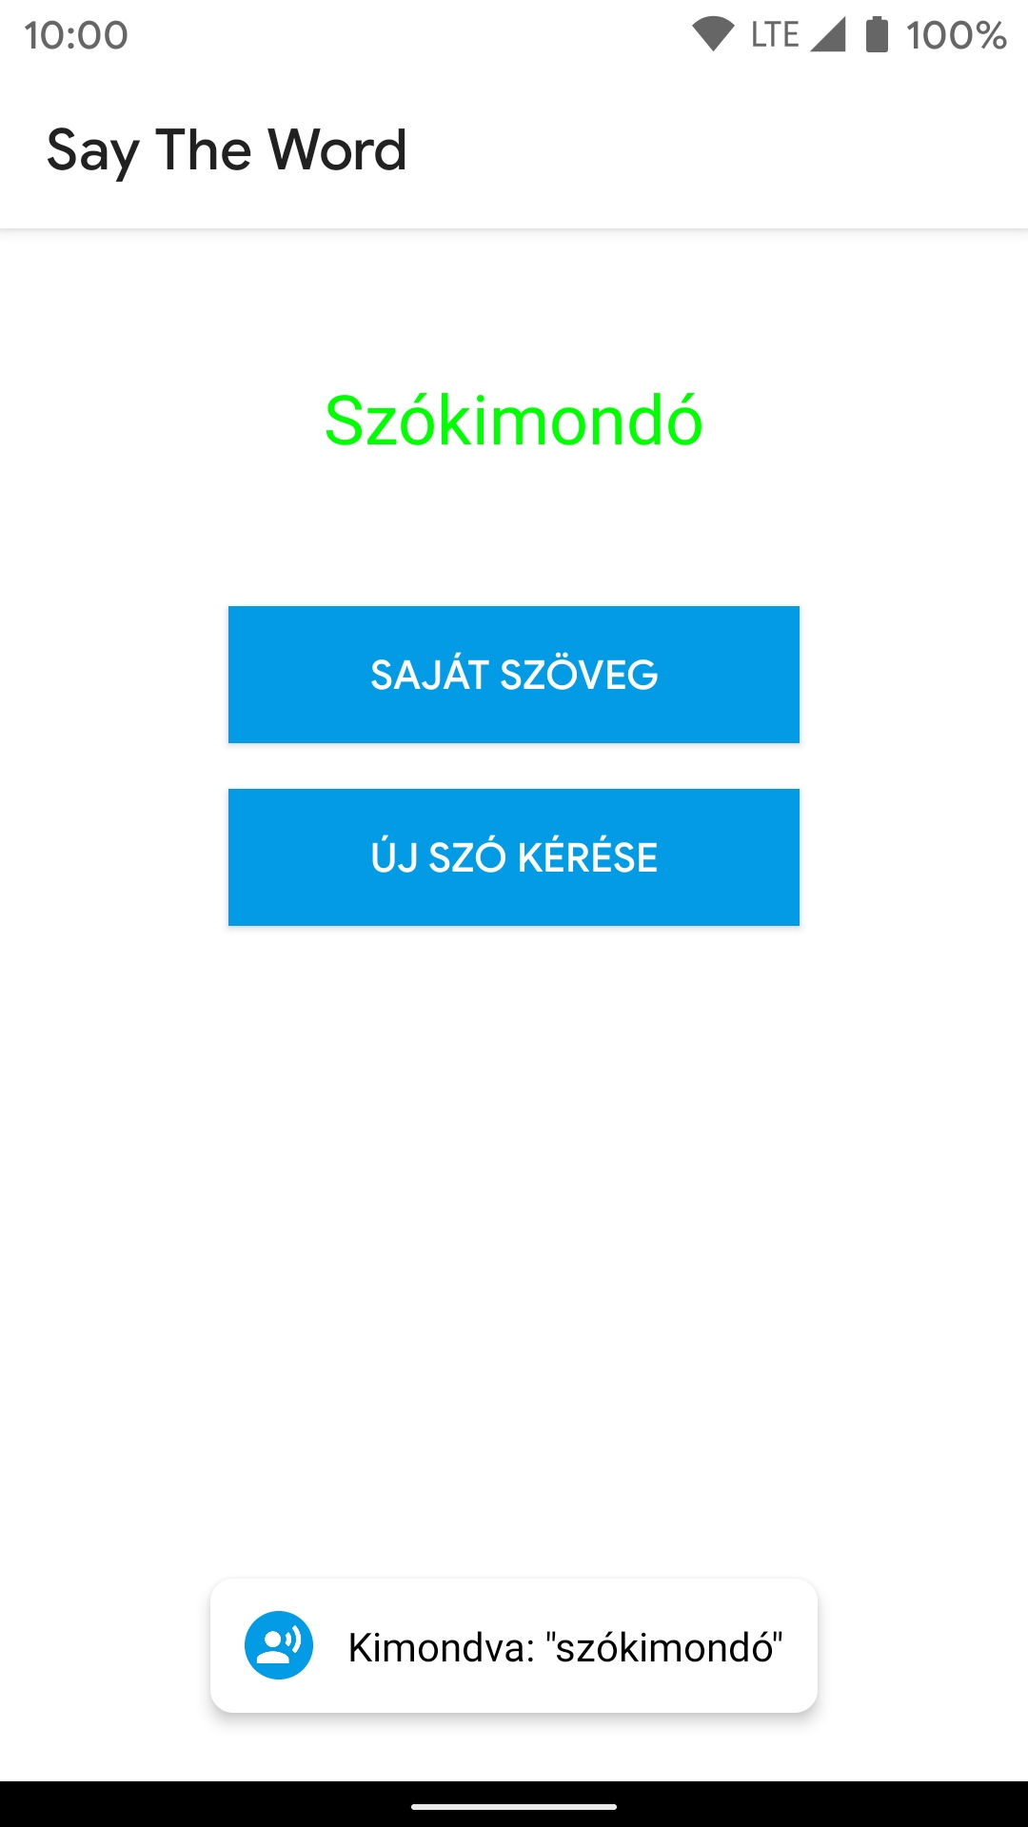
Működés közben
Felismerés után

Slide 5
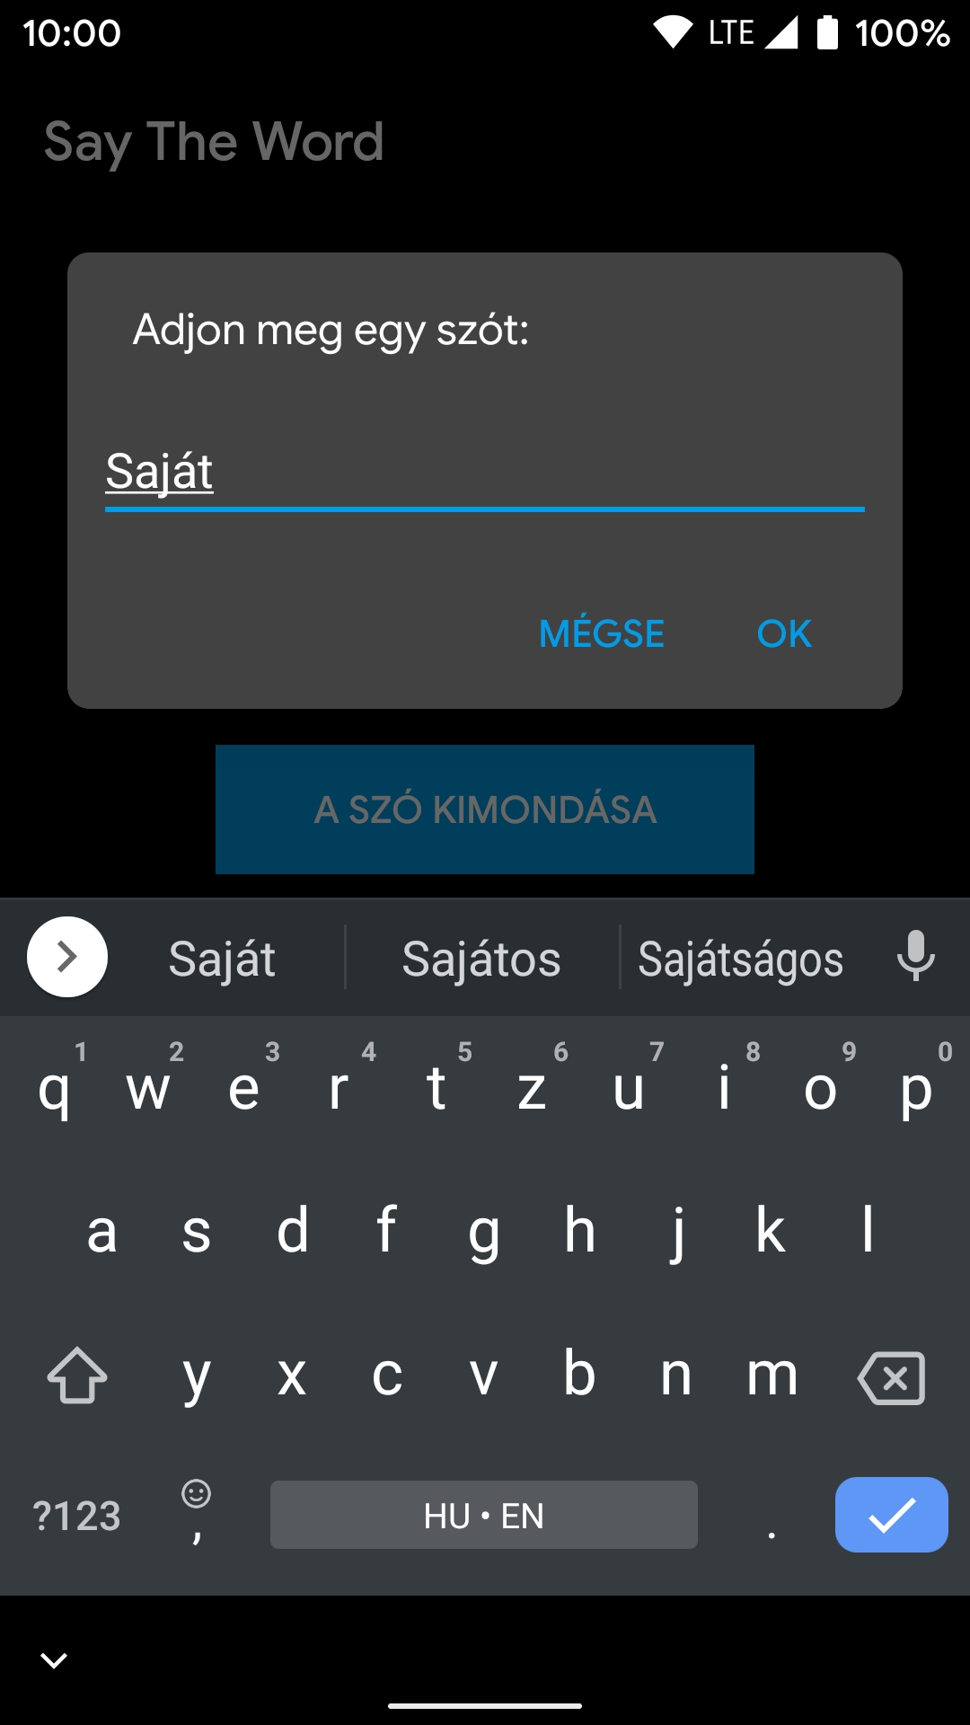
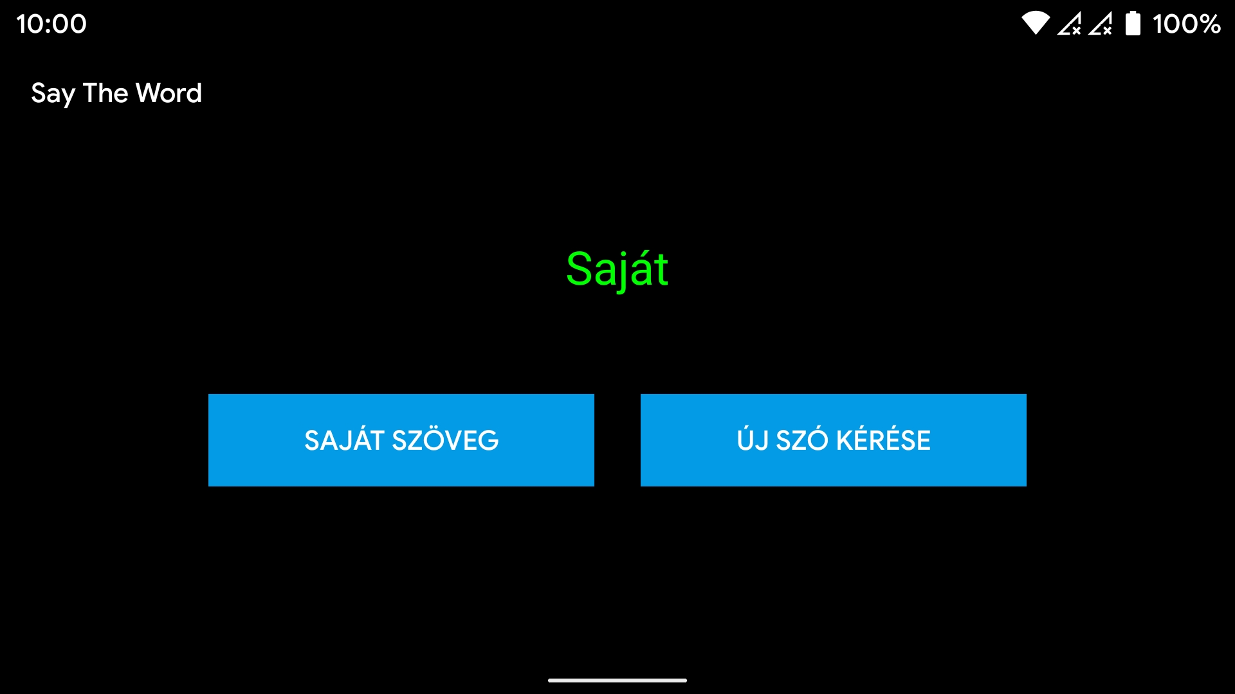
Saját szöveg megadása, fektetett elrendezés
A változatosság kedvéért sötét módban

